Slide 1


1

Slide 2
16.02.23
Классная работа
Тема урока: Диаграммы.
Диаграмма ( в переводе с греческого diagramma - изображение, рисунок, чертёж)- графическое изображение, наглядно показывающее соотношение каких-либо величин.
Известно множество видов диаграмм: столбчатая, линейная, круговая, конусная и т.д. (Вид диаграммы зависит от того, какой геометрической фигурой представлена информация.)

Slide 3
Статья расхода | Сумма, р.
Питание | 3000
Жильё | 600
Одежда | 1200
Хоз.нужды | 300
Развлечения | 1000
Транспорт | 500
В таблице приведены данные по основным расходам в семье из 3-х человек.

Slide 4
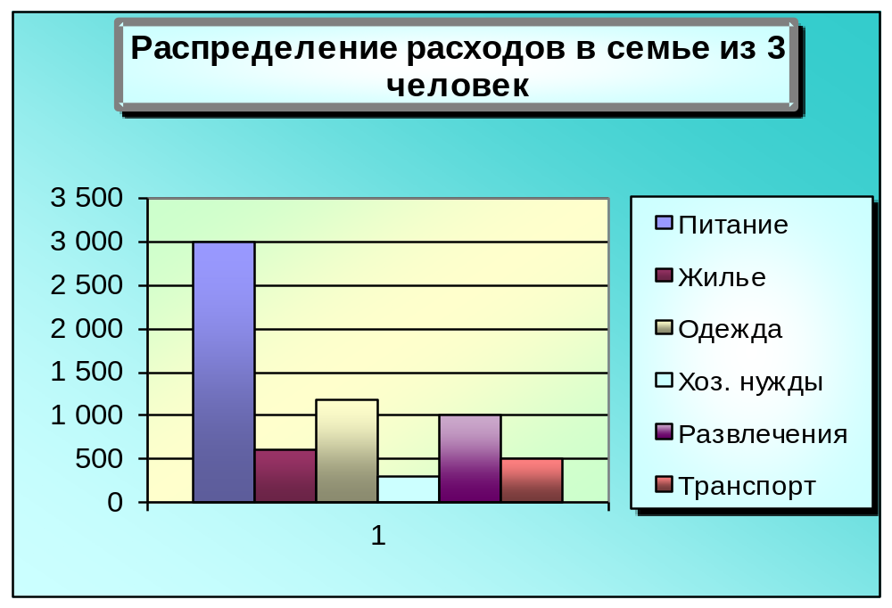
Столбчатая диаграмма
3000
Сумма расходов
1200
1000
600
500
300
Вид расходов
Рис.1

Slide 5
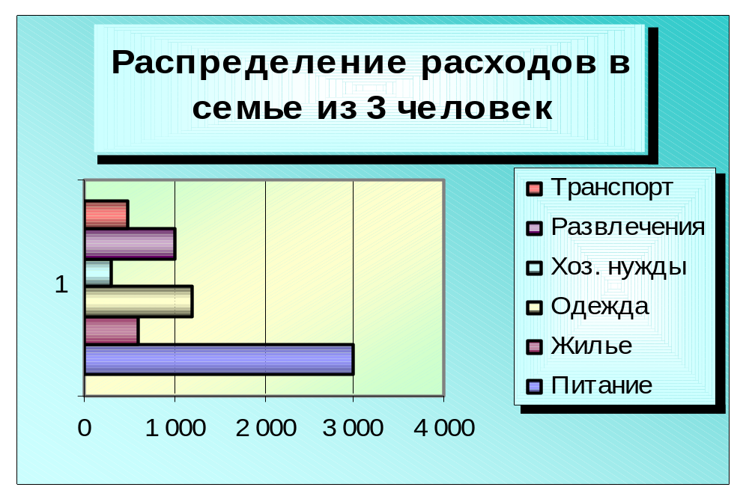
Линейная диаграмма
Рис.2

Slide 6
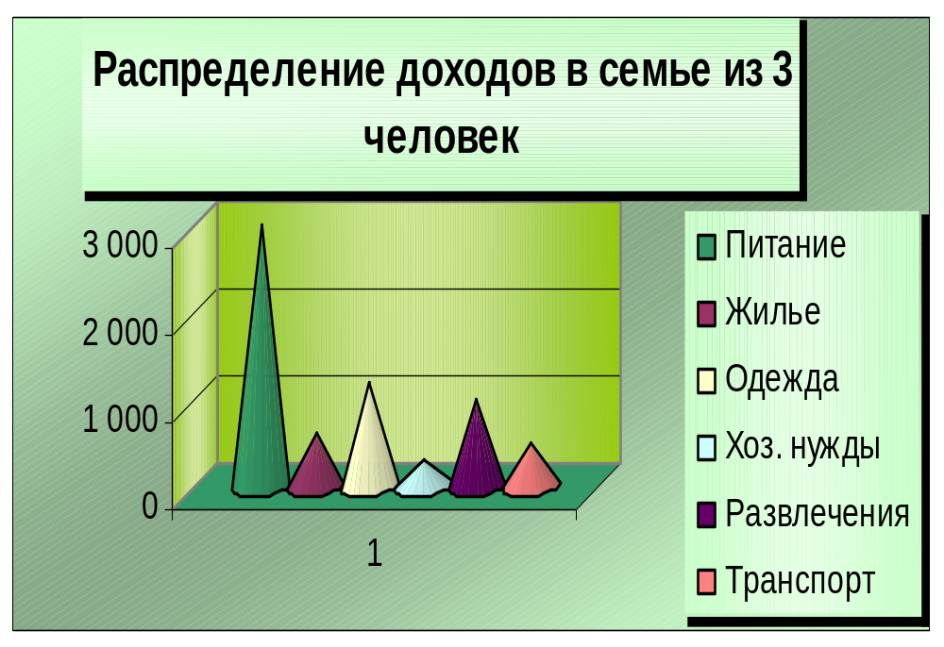
Конусная диаграмма
Распределение расходов в семье из 3 человек
Распределение расходов в семье
из 3 человек
Рис.3

Slide 7
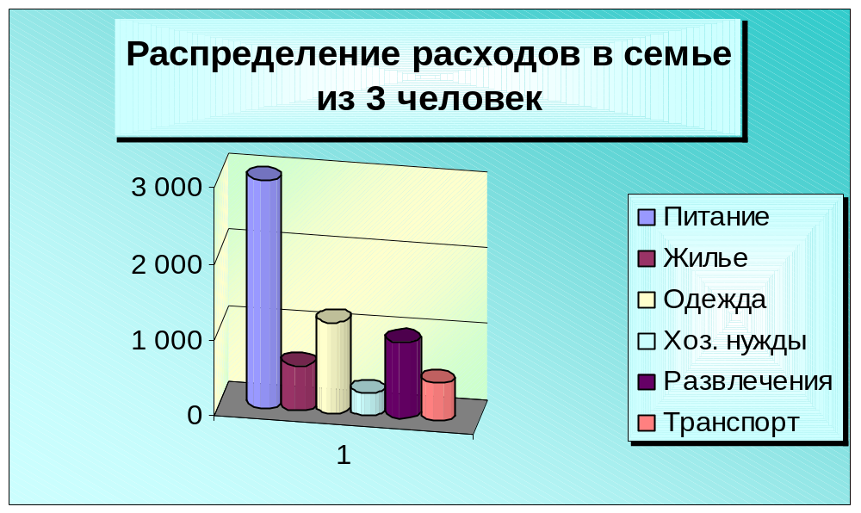
Цилиндрическая диаграмма
Рис.4

Slide 8
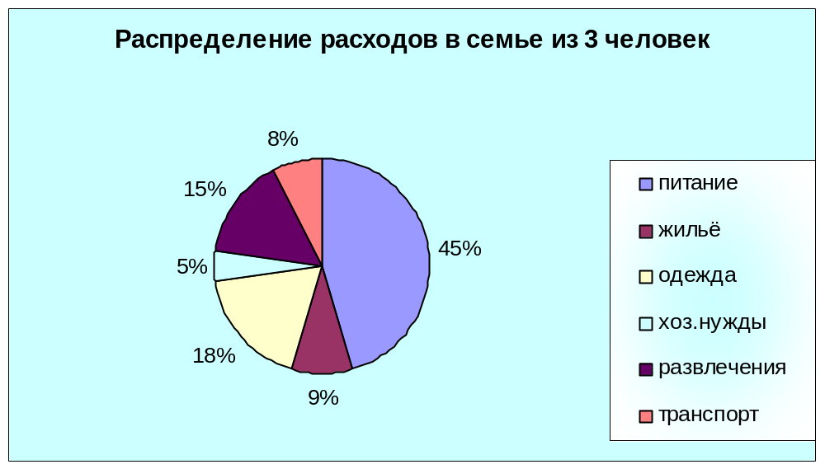
Круговая диаграмма

Slide 9
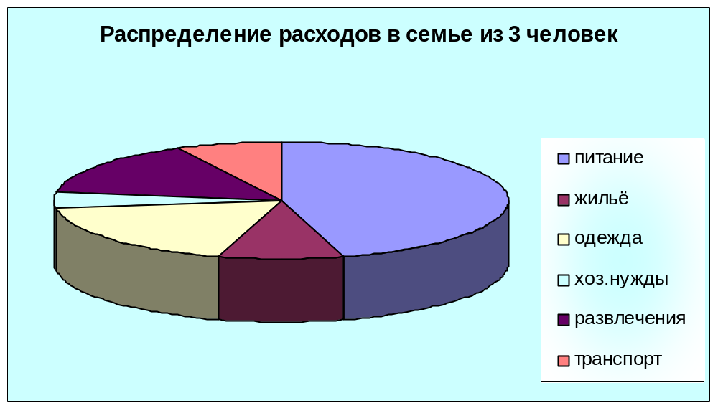
Круговая объёмная диаграмма

Slide 10
Диаграммы наглядно могут показать отношение чисел
1 : 2
1 : 10
Notes:
Диаграмма – это ещё один вид математической модели. Она даёт наглядное представление о соотношении размеров тех или иных величин. Так, например если известно, что какие-то величины в одном случае относятся как 1:2, а в другом - как 1:10, то чтобы представить себе реальное соотношение этих величин, надо иметь хорошее воображение. А если эта информация дана наглядно, в виде диаграммы, то представлять ничего не надо, так как уже все видно из рисунка: на диаграмме размеры геометрических фигур( чаще всего площади) даются в том же отношении, в котором соответствующие им величины находятся в действительности.

Slide 11
Реки мира
8000
6400
6671
7000
6000
5000
4000
2850
длина в км
2700
2570
2730
3000
2000
1047
776
1000
0
Висла
Ганг
Дунай
Нил
Сена
Aмазонка
Муррей
Ориноко
Какие единицы измерения отложены по вертикальной оси?
Скольким единицам соответствует одно деление этой оси?
Какая река имеет наибольшую (наименьшую) длину?
Какие из рек имеют примерно одинаковую длину?

Slide 12
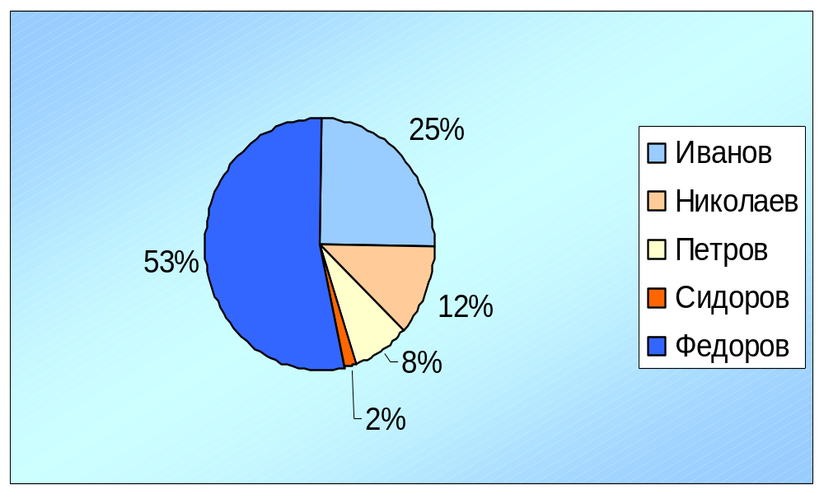
Результаты голосования по выборам на пост главы администрации города N
Ответьте по рисунку на следующие вопросы:
Кто победил в выборах на пост главы администрации города N?
Сколько процентов голосов набрал каждый из кандидатов?

Slide 13
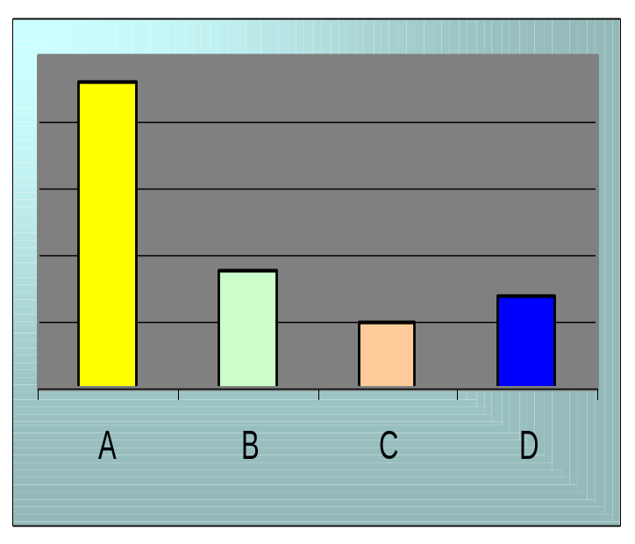
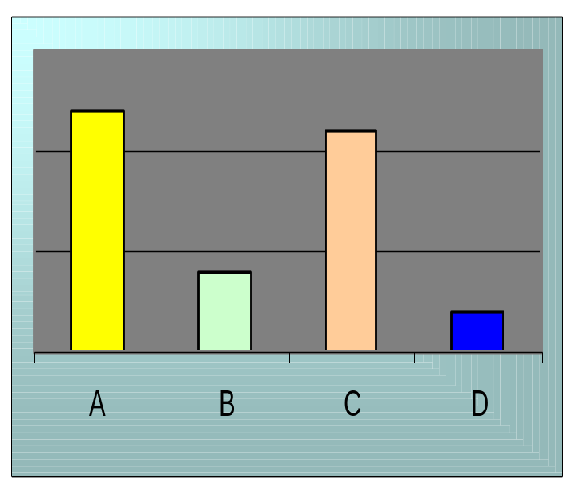
Контрольные задания
Рис.1
Рис.2
По Центральному телевидению шла игра «Кто хочет стать миллионером?»
Ведущий задал игроку вопрос и предложил 4 варианта ответа: A, B, C, D.
Игрок затруднился с ответом и воспользовался подсказкой «Помощь зала».
Обобщив данные, компьютер выдал на дисплее диаграмму. Какой вариант
ответа выберет игрок, глядя на диаграмму ( рис.1)? А что бы вы
посоветовали игроку, если бы диаграмма имела такой вид , какой
представлен на рис.2?

Slide 14
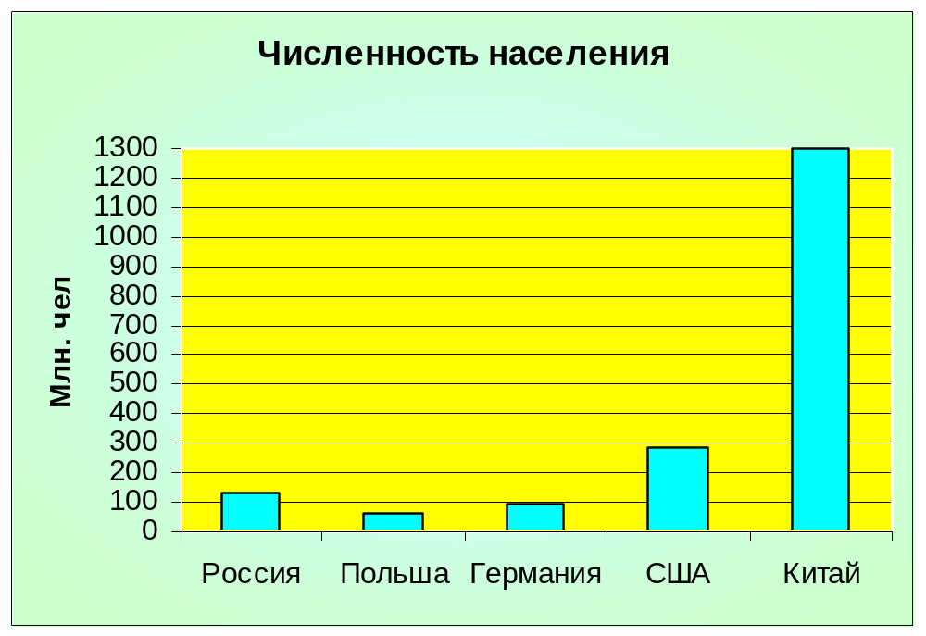
Ответьте на вопросы:
а)Какие единицы измерения откладываются по вертикальной оси?
б) Скольким единицам соответствует одно деление этой оси?
в) В какой из стран численность населения наибольшая? наименьшая?
г) Определите примерную численность населения в каждой из этих стран
Notes:
I вариант. а)Какие единицы измерения откладываются по вертикальной оси? б) Скольким единицам соответствует одно деление этой оси? в) В какой из стран численность населения наибольшая?

Slide 15

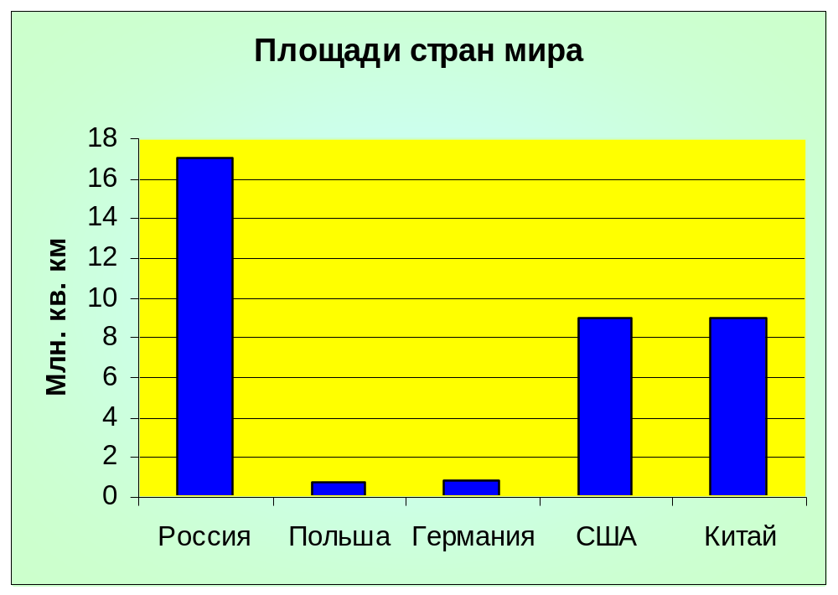
Составьте вопросы к данной диаграмме

Slide 16
Самостоятельная работа
I. Начертите диаграмму по следующим данным.
Плоды | Лимоны | Перец красный | Апель-сины | Чёрная сморо-дина | Шипов-ник сухой
Содержание витамина С (мг в 100г) | 40 | 250 | 60 | 200 | 1200
II. Начертите диаграмму по следующим данным.
Плоды | Мор-ковь | Перец красный | Горох зелёный | Чёрная сморо-дина | Шипов-ник сухой
Содержание витамина А (мг в 100г) | 9 | 2 | 0,4 | 0,1 | 6,7

Slide 17
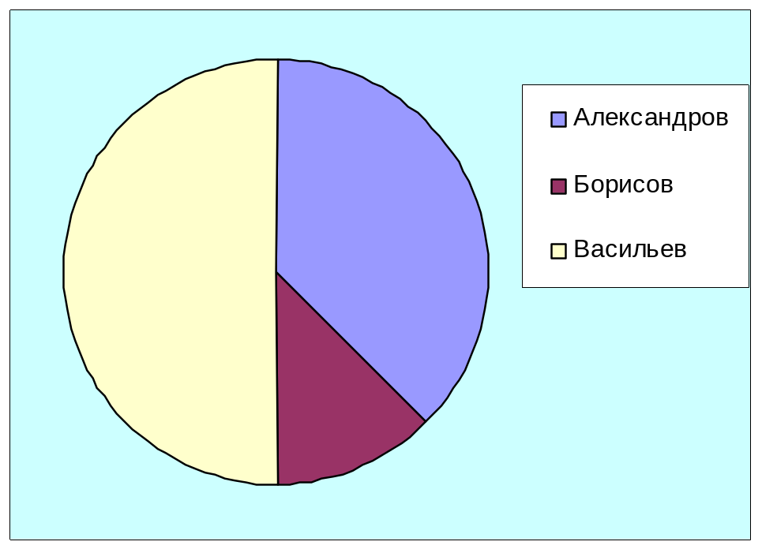
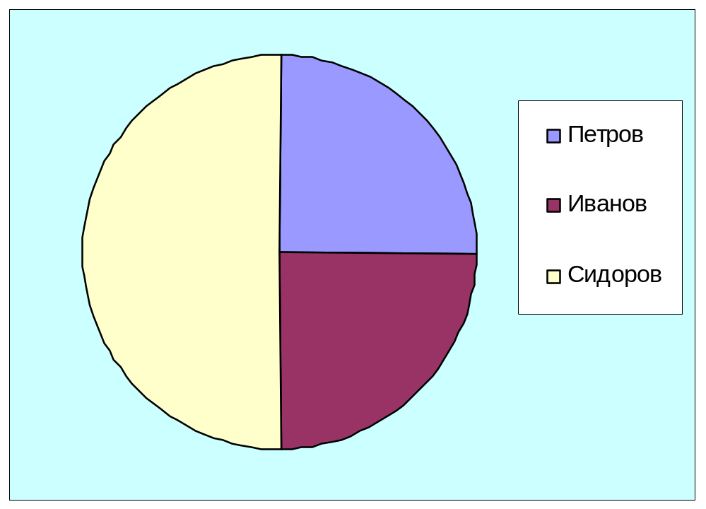
Самостоятельная работа
I.
На пост главы администрации
города К баллотировалось три кандидата. Используя
диаграмму результатов
голосования, определите,
сколько процентов избирателей,
Принявших участие в голосовании,
отдали свои голоса каждому
из кандидатов.
II.

